Slide 1
Множества

Slide 2
Дефиниция
Всяка съвкупност от определени и различни един от друг обекти които човешката интуиция или интелект възприема като едно цяло.
Елементите които изграждат множествата са реални или абстрактни обекти от произволно естество. Например студенти, книги, компютърни компоненти, числа, прави и др. Тези елементи се наричат прото-елементи, като никое множество не е прото-елемент.
Елементите на едно множество са определени и различни един от друг. Това означава че за всеки елемент съществува начин да се определи дали той съществува или не в дадено множество.
Обикновено множествата се бележат с главни латински букви A,B,C,…., a елементите с малките: a,b,c,… .

Slide 3
Дефиниция
Ако M е добре дефинирано множество, то за всеки обект x е вярно точно едно от двете x∈ М или x∉ M
Пример:
Нека имаме множеството M={0,{1,2},3}.
За горното множество М е изпълнено: 0 ∈ M, {1,2} ∈ M, 3 ∈ M,
И не е изпълнено: 1 ∉ М, 2 ∉ М

Slide 4
Представяне на множества
Конструктивно - чрез изброяване на елементите на множествата. Използва се за множества със сравнително малък брой елементи.
Пример: M={0,1,2,3}
Дескриптивно – чрез посочване на характеристично свойство, което е характерно само за елементите на даденото множество. М = {x∈M|p(x)} (Произнася се: Множеството М се състои от всички елементи x такива че p(x) e вярно)
Пример:
Дескриптивно представяне - А = {x∈ Z|x.(x+1).(x-1)=0}
Конструктивно представяне – А = {-1,0,1}

Slide 5
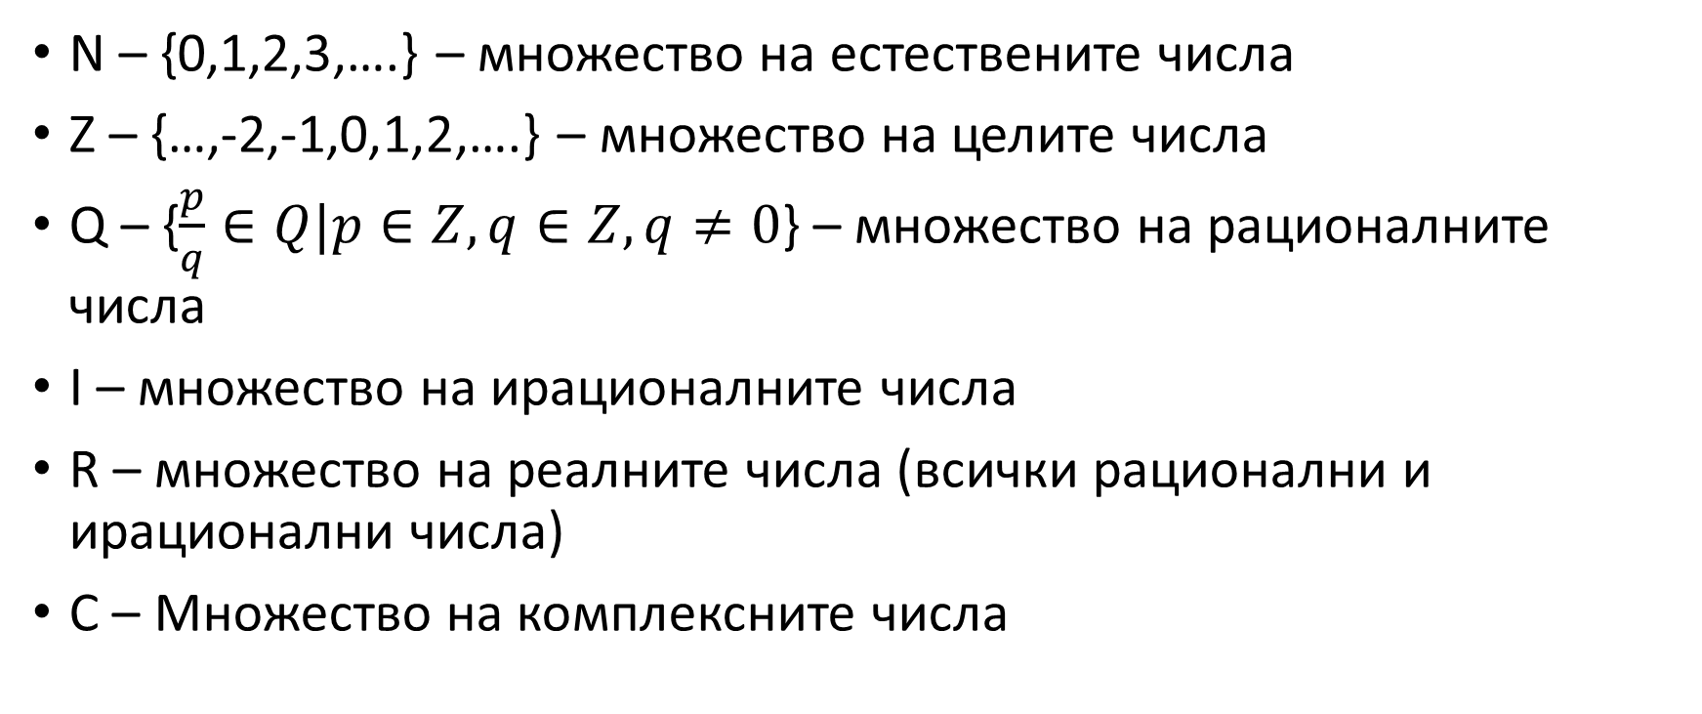
Основни означения на числовите множества
N – {0,1,2,3,….} – множество на естествените числа
Z – {…,-2,-1,0,1,2,….} – множество на целите числа
Q – {$\frac{p}{q}∈Q|p∈Z,q∈Z,q≠0$} – множество на рационалните числа
I – множество на ирационалните числа
R – множество на реалните числа (всички рационални и ирационални числа)
C – Множество на комплексните числа

Slide 6
Мощност на множество
Мощността на едно множество М се определя от броя на елементите му. Означава се |M|.
Пример1: Нека А={1,2,{1},{2},{1,2}{{1,2}}}.
В този пример A се състои от 6 елемента, 1 и 2 са прото-елементи, а останалите са множества.
Пример2: Нека D е множество от всички цифри. Тогава |D|=10

Slide 7
Подмножества и собствени множества
Подмножеството се бележи с ⊆ и ⊇. Ако М‘ е подмножество на М то се отбелязва по следния начин М‘⊆М (или М⊇М‘) Ако двете множества М‘ и М не са еквивалентни ( равни) то тогава се нарича че М‘ е собствено подмножество на М. Бележи се по следния начин: М‘⊂М(или М⊃М‘)
Пример: За множествата A={x,y,z} , B={y,x,z}, C={x,y} е изпълнено:
A⊆B, защото всички елементи на първото множество са елементи и на второто.
C⊂A и C⊂B, защото всички елементи на C са елементи и на А, съответно и на B, но мощността на C е по малка от тази на другите две множества A и B.

Slide 8
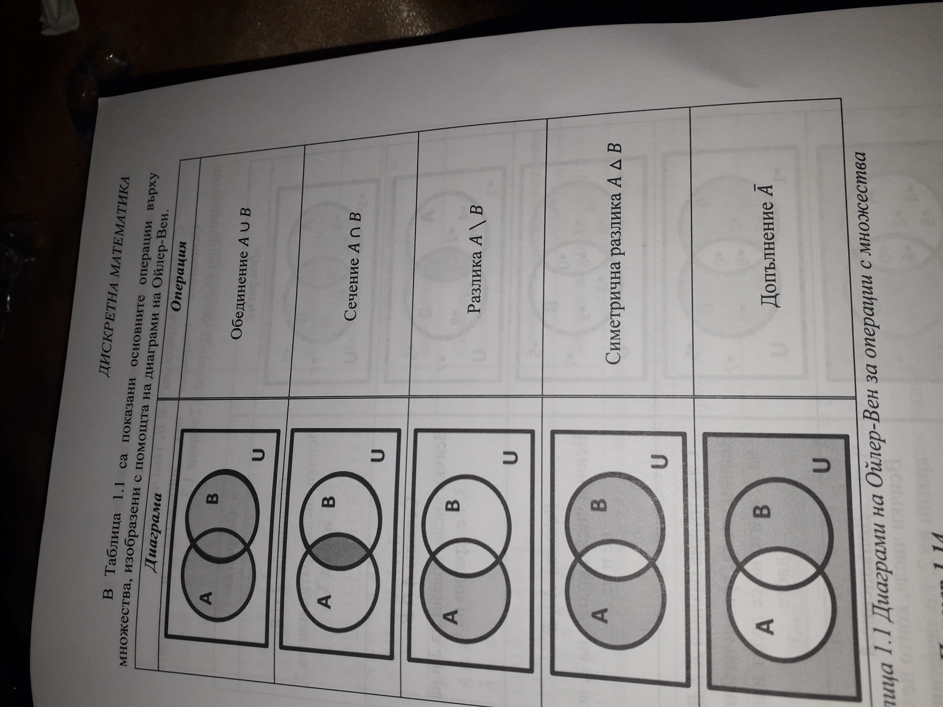
Операции с множества

Slide 9
Декартово произведение на множества
Декартово произведение на две множества е множество от наредени двойки (a,b), образувани от елементите им:
A x B = {(a,b)|a∈A, b∈B}
Пример: За множеството A={2,3,4} и B={4,5}, декартовото им произведение конструктивно може да се представи както следва
A x B = {(2,4),(2,5), (3,4),(3,5), (4,4),(4,5)};
B x A = {(4,2),(4,3), (4,4),(5,2), (5,3),(5,4)};

Slide 10
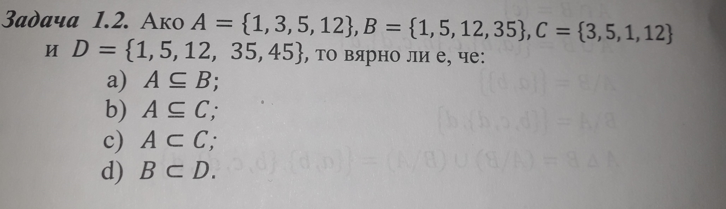
Задачи

Slide 11
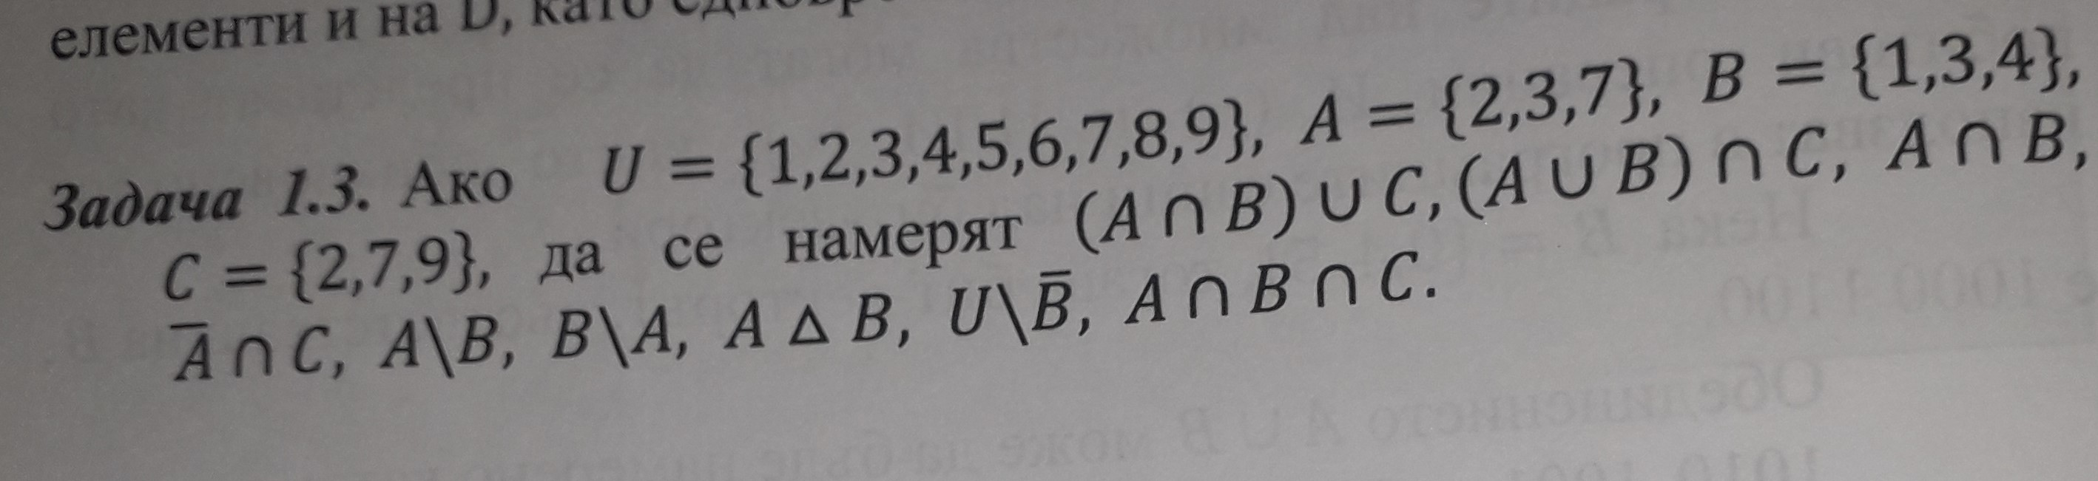

Slide 12
А) Не всички елементи на множеството А са елементи на множеството B, така че не е вярно
Б) Да, тъй като всички елементи на А са елементи и на C
В) А не е собствено подмножество на C
Г) Да защото всички елементи на множеството B са елементи на D, като едновременно с това е вярно че |B|<|D|

Slide 13
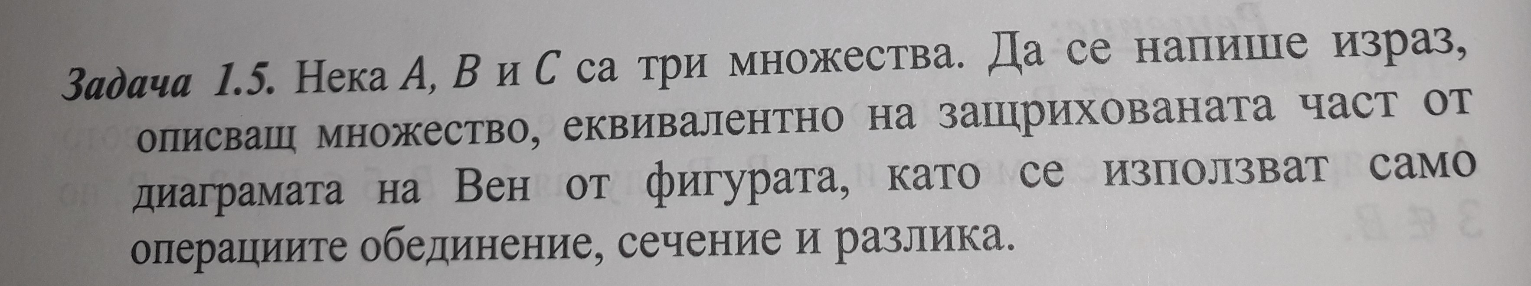
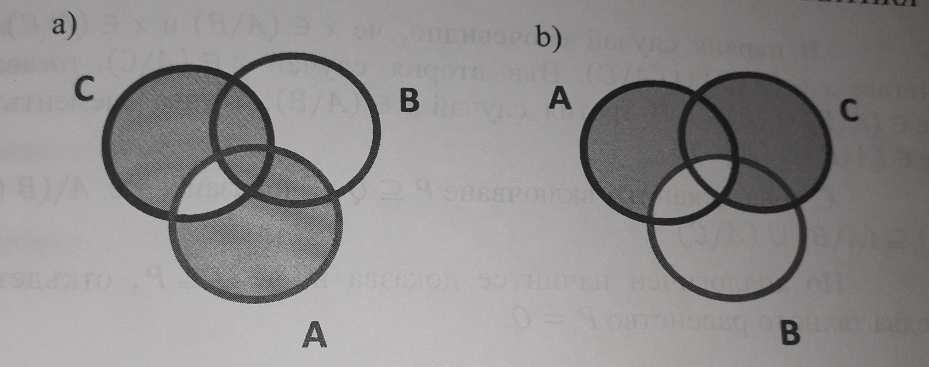

Slide 14
